Slide 1
Optimalizace kapacity železniční infrastruktury na vybraném úseku
Vysoká škola technická a ekonomická v Českých Budějovicích
Autor práce: Bc. Filip Bureš
Vedoucí diplomové práce: RNDr. Ivo Opršal, Ph.D.
Oponent diplomové práce: Ing. Tereza Širhalová
Konzultant diplomové práce: Ing. Vladimír Ľupták, PhD.
České Budějovice 2022

Slide 2
Cíl a motivace práce
Cílem práce je posoudit současný stav železniční infrastruktury mezi vybranými městy na síti správy železnic a navrhnout její kapacitní optimalizaci a tím zatraktivnit železniční dopravu
Trať č.226 Veselí nad Lužnicí – České Velenice

Slide 3
Použité metody
ČD D24 a SM 124: Zjišťování kapacity dráhy vycházející z brožury UIC 406
Stanovení omezujícího úseku
Maximální propustnost
Praktická propustnost

Slide 4
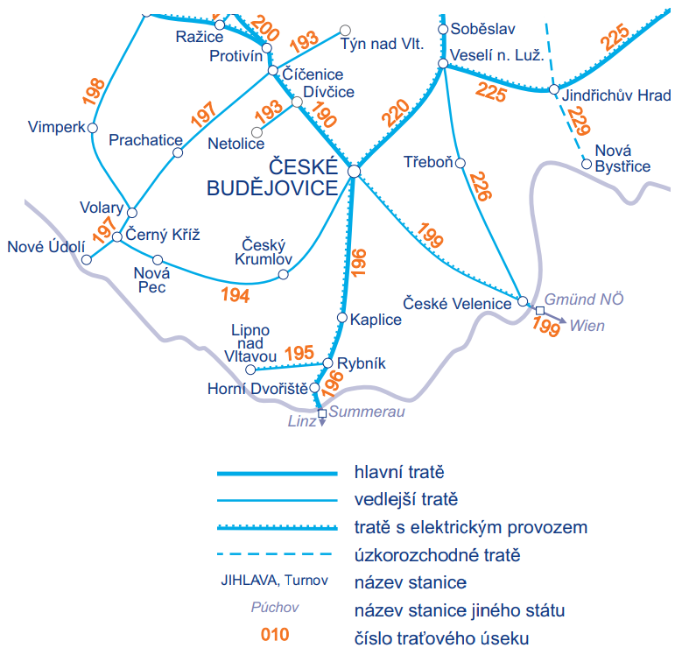
Trať č. 226
Jednokolejná neelektrifikovaná železniční trať
Provozovatelem dráhy je státní organizace Správa železnic
Traťová třída D3, s délkou 54,9 km a maximální přípustnou rychlostí vozidel 100 km/h
Trať 226 ve Veselí nad Lužnicí navazuje na trať č. 220, která je součástí IV. Tranzitního koridoru: Německo – Děčín – Praha – České Budějovice – Horní Dvořiště – Rakousko. V Českých Velenicích se trať napojuje na trať č. 199 České Budějovice – Gmünd

Slide 5
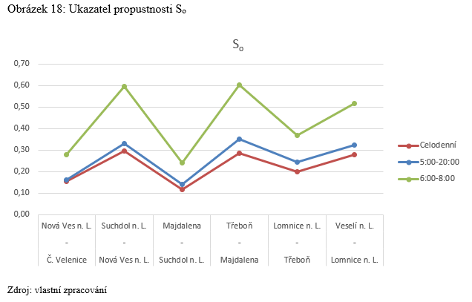
Omezující úsek stávajícího stavu -> Majdalena - Třeboň

Slide 6
Návrhy opatření
Zvýšení kapacity po vybudování dvoukolejné vložky – varianta 1
Zvýšení kapacity po vybudování 2. traťové koleje – varianta 2

Slide 7
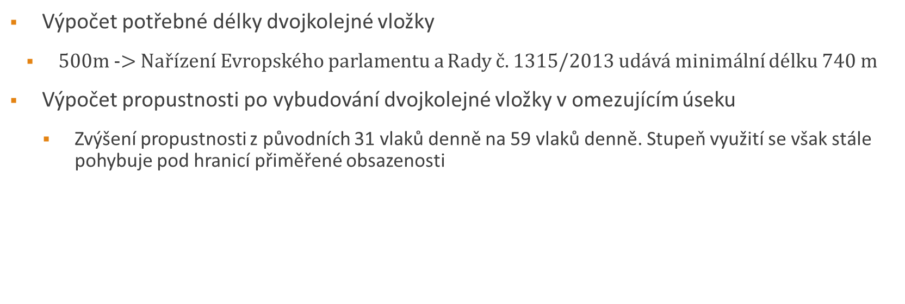
Varianta 1
Výpočet potřebné délky dvojkolejné vložky
$500m$ -> Nařízení Evropského parlamentu a Rady č. 1315/2013 udává minimální délku 740 m
Výpočet propustnosti po vybudování dvojkolejné vložky v omezujícím úseku
Zvýšení propustnosti z původních 31 vlaků denně na 59 vlaků denně. Stupeň využití se však stále pohybuje pod hranicí přiměřené obsazenosti

Slide 8
Varianta 2
Výpočet propustnosti po vybudování druhé koleje v omezujícím úseku Třeboň – Majdalena
Praktická propustnost je 155 vlaků za den pro sudý směr a 155 vlaků za den pro lichý směr

Slide 9
Porovnání variant
 | Současná situace | Varianta 1 | Varianta 2
Praktická propustnost - n | 31 | 59 | 155
So | 0,28 | 0,28 | 0,45
Náklady na optimalizaci | 0 Kč | 0,5 mld. Kč | 27,6 mld. Kč
Technická náročnost a proveditelnost | - | mírná | náročná

Slide 10
Závěr
Cíle práce bylo dosaženo pomocí metodiky ČD D24 a metodiky UIC 406
Trať č.226 má do budoucna velký potenciál, zejména pro nákladní dopravu v případě přetížení koridoru IV
na rakouské straně hranice se připravuje optimalizace navazující tratě z Vídně do Gmündu
V roce 2019 vypsala Správa železnic výběrové řízení na dodavatele elektrifikace této železnice a modernizaci, která umožní dopravní rychlost až 120 km

Slide 11
Doplňující otázky oponenta
Jaké komodity by mohly být po této trati přepravovány nákladními vlaky směrem z/do Rakouska?
Řešil autor technickou proveditelnost zdvojkolejnění tratě, například v místě úzkého průjezdu po břehu rybníka Rožmberk?

Slide 12
Děkuji za pozornost!

